Slide 1




Apprentissage
Le Lycée Gambetta et le GRETA Nord Isère vous accompagnent …

Slide 2
L’apprentissage c’est quoi?
L’apprentissage est une formation en alternance :
C’est à la fois une formation chez un employeur et des enseignements dispensés dans un centre de formation
SALON DU RECRUTEMENT EN APPRENTISSAGE
Mercredi 14 MAI 2025 9h30-17h
Halle Grenette Bourgoin

Slide 3
L’apprentissage c’est quoi?
L’apprentissage peut me permettre de :
Préparer un diplôme de l’enseignement secondaire CAP ou Bac Pro
Acquérir une expérience professionnelle
Mettre en pratique les enseignements théoriques
Signer un contrat de travail, avec les mêmes droits qu’un autre salarié
Être rémunéré, y compris quand je suis en centre de formation et bénéficier de la gratuité des frais de formation
Accéder plus facilement à un emploi, grâce à l’expérience acquise chez un employeur

Slide 4
L’apprentissage c’est quoi?
C’est le lycée qui valide les candidatures: vous pouvez avoir un employeur, mais le lycée peut refuser votre candidature si votre dossier ne nous semble pas compatible avec le statut d'apprenti et si l'entreprise ne présente pas les conditions par rapport au référentiel.
Un contrat de travail du 1er septembre au 31 août (6 mois minimum)
Vous devez effectuer 35h/semaine (au lycée ET en entreprise) donc 5h de cours de plus que les scolaires (domaine général et professionnel)
Si il ya rupture de contrat, l'apprenti "redevient" scolaire.
Si vous êtes absent en entreprise, vous devez présenter un arrêt de travail réalisé par un médecin sinon vous ne serez pas payé les jours d'absence (lycée et/ou entreprise).
Lors de la semaine de présence au lycée, si un prof est absent ou en formation, l'apprenti DOIT rester au lycée
Lorsque les apprentis sont en entreprise, ils doivent suivre le travail fait en classe et se mettre à jour: il faut être organisé et fournir un investissement personnel!

Slide 5
Droits et obligation de l’apprenti
Droits de l’apprenti :
En tant qu’apprenti, je suis salarié de l’entreprise qui m’a recruté
Temps de travail : 35h
Rémunération : Selon l’âge, la durée du contrat et le diplôme préparé, la rémunération varie entre 27% et 53% du SMIC
Exemple:
  moins de 18 ans sur une 1ème année de cycle en apprentissage : 27% du SMIC, salaire brut 486.49€;
  De 18 à 20 ans sur une 1ème année de cycle en apprentissage : 43% du SMIC soit 774.77€
Congés : 2,5 jours par mois soit 25 jours par an – 5 semaines. C'est l'employeur qui fixe la date de vos vacances
Protection sociale : l’employeur a obligation de proposer une mutuelle (je déclare le changement de situation à la CPAM)

Slide 6
Droits et obligation de l’apprenti
Obligations de l’apprenti :
Respect du règlement intérieur.
ex : en cas d’absence l’apprenti doit prévenir l’employeur et fournir un certificat médical dans les 48h.
Implication dans la formation : l’apprenti est dans l’obligation de se rendre dans son centre de formation car cela fait partie de son temps de travail.
Compléter le livret d'apprentissage

Slide 7
Les aides aux apprentis
Aide au permis de conduire
Aide au premier équipement
Prise en charge d’une partie des frais de restauration et des nuitées si l’apprenti est interne

Slide 8






L’alternance est un vrai choix :
Les -
Les +
Un Rythme intense car SALARIé
Un Diplôme : Bac ou cAP
Une Durée de Formation réduite (20 semaines au lycée)
Un Salaire
MAIS
Une réelle expérience professionnelle
Une Grande maturité et autonomie

Slide 9







Mes démarches pour trouver une entreprise …
Proposer cette modalité d’alternance à une entreprise dans laquelle j’ai effectué un stage qui s’est bien passé
Faire fonctionner son réseau / relationnel : parents, amis, familles, …
Prospecter en Direct : je me présente spontanément dans les entreprises avec mon cv et une lettre de motivation
Répondre à une annonce/offre d’emploi et déposer son cv en ligne
Activer sa présence sur les réseaux sociaux

Slide 10
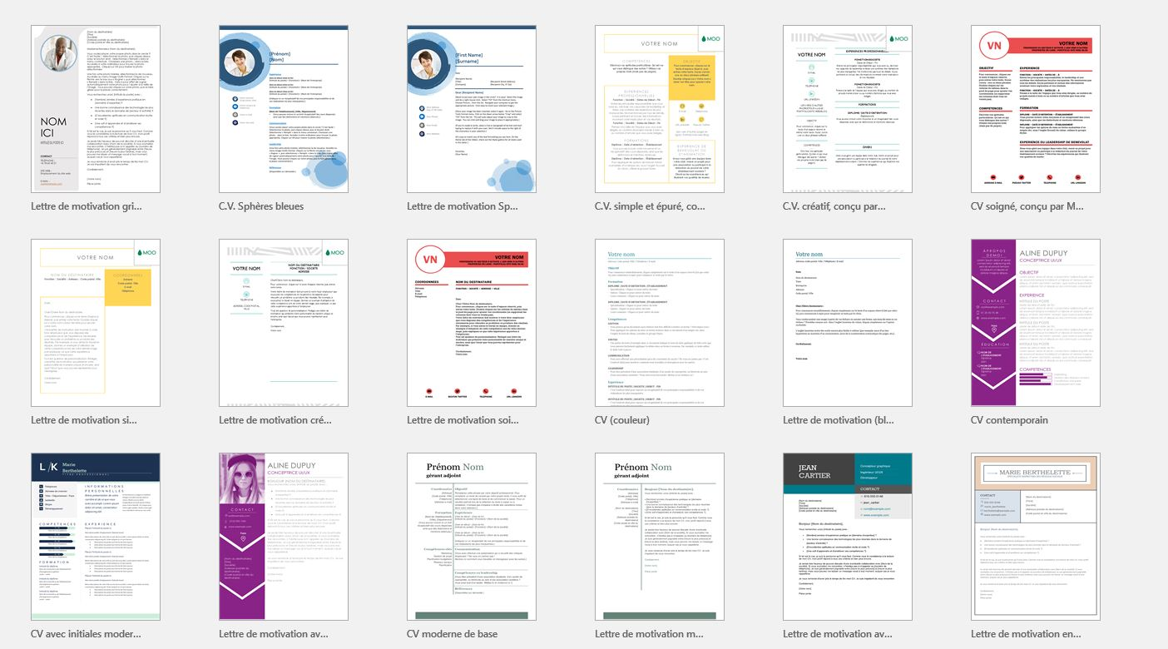
Cv et Lettre de Motivation
Exemples de cv :
Sous Word, différents modèles à disposition et à compléter

Slide 11

Structurer votre CV
Des bons conseils sur les sites suivants
Soyez Curieux !!!
Votre CV doit vous correspondre.
Votre CV c’est votre passeport d’entrée dans l’entreprise.
https://www.exempledecv.com
https://www.objectif-emploi-orientation.fr/cv/
https://www.jobijoba.com

Slide 12
La lettre de Motivation (en format PDF)
Elle doit être correctement écrite : c’est à dire SANS FAUTES.
Courte, elle doit tenir sur une page.
Précisez pourquoi vous contactez cette entreprise plutôt qu’une autre, ce que vous apporterez à cette entreprise, en faisant ressortir vos qualités/points forts.
Faire relire sa lettre par une personne qui maitrise l’orthographe.
Si vous répondez à une annonce, prenez le temps de bien la lire. Repérez les critères et exigences de l’entreprise et toutes les informations données dans le texte.

Slide 13
L’entretien « d’embauche »
Avant l’entretien, je me prépare:
  Je m’informe sur l’entreprise
  Je prépare des questions sur l’entreprise
  Je prépare mon argumentation, ma présentation (en lien avec le cv)
  Je repère à l’avance l’adresse de l’entreprise (voire à se déplacer avant, horaires bus/train, …)
Pendant l’entretien :
  Je porte une tenue propre, soignée, professionnelle et adaptée
  J’ai cv et lettre de motivation avec moi, autres documents demandés et utiles pour l’entretien
  Je suis en avance sur l’heure du rendez-vous
  Je suis positif et souriant, je montre mon intérêt pour le poste
  Je réponds aux questions de façon concrète et avec des phrases courtes
Quelques conseils :
  Mettre son téléphone sur silencieux
  Ne pas s’étendre sur sa vie personnelle

Slide 14
Quelques exemples de questions qui reviennent le plus souvent lors des entretiens d’embauche :
- Parlez moi de vous? Présentez-vous? Je vous écoute…
- Pourquoi avez vous choisi ce diplôme? Pourquoi l’alternance?
- Quel est votre projet professionnel?
- Quels sont vos points forts/qualités? Vos défauts?
- Quels sont vos loisirs? Que lisez-vous?
- Pourquoi voulez-vous travailler dans notre entreprise?
- Avez-vous des questions? …

